Slide 1
基本图论
樊向宇

Slide 2

图论基本知识
最短路，最小生成树

Slide 3

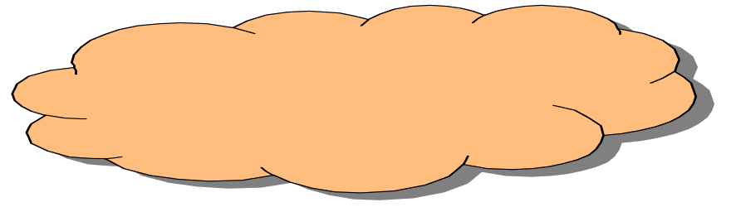
图论中的图是由若干给定的点及连接两点的线所构成的图形，这种图形通常用来描述某些事物之间的
某种特定关系，用点代表事物，用连接两点的线表示相应两个事物间具有这种关系。
所以一个图G包括点集V和边集E
四色猜想
哥尼斯堡七桥问题
拓扑理论
……

Slide 4

1、邻接矩阵（边稠密的图）
2、邻接链表（边稀疏的图）
3、十字链表（稀疏矩阵图）

Slide 5

用一个二维数组表示图。
Matrix[i][j]储存边ij，它的值是0表示顶点i到顶点j没有边，它的值是1表示顶点i到顶点j有边。也可以用它的值存储边的长度。

Slide 6

第i个单链表中的结点表示依附于顶点vi的边。
头结点
表结点
Struct ArcNode{
int adjvex; //该弧所指向的顶点的位置
struct ArcNode *nextarc; // 指向下一条弧的指针
InfoType *info;} //该弧相关信息的指针
Struct Vnode{
int data; //顶点信息
ArcNode *firstarc;} //指向第一条依附该顶点的弧的指针
数据 | 头指针（指向第一条弧的指针）
该弧指向的顶点 | 指向下一条弧的指针 | 弧信息

Slide 7

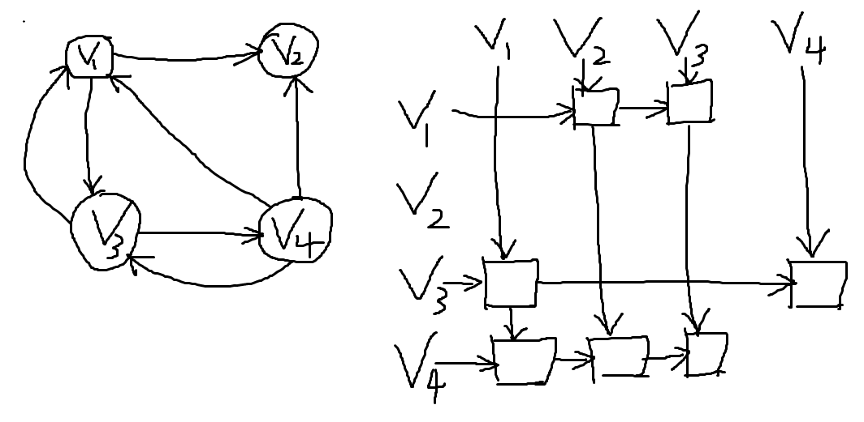
适用于稀疏矩阵的图，如果直接用二维数组保存浪费时间和空间。

Slide 8

图的搜索算法
最小生成树
最短路经
欧拉回路
拓扑排序
二分匹配
网络流算法
无向图的最小切割
有向图的最小树形图
……

Slide 9

单源最短路
所有点对最短路
单位权值
非负权值
负权值

Slide 10

Dijkstra算法是E.W. Dijkstra于1959年提出的，是目前公认的对所有权非负的情况的最好算法
Edsger Wybe Dijkstra与D. E. Knuth并称为我们这个时代最伟大的计算机科学家的人
第七届(1972年)图灵奖得主
目标：求从某个源点到其余各顶点的最短路径

Slide 11
算法介绍：用一个数组dist[]表示当前所找到的从始点v到每
个终点vi的最短路径的长度。Dist[v]初始化为0,其余初始化为
无穷大。
我们将按路径长度递增的次序产生最短路径。并在每次找到
假设S为已求得最短路径的终点的集合，则可证明：下一条最短路径（设
其终点为x）或者是弧（v,x），或者是中间只经过S中的顶点而最后到达
顶点x的路径。
反证法证明：假设此路径上有一个顶点不在S中，则说明存在一条终点不
在S而长度比此路径短的路径。但这是不可能的。因为我们是按路径长度
递增的次序来产生个最短路的。

Slide 12
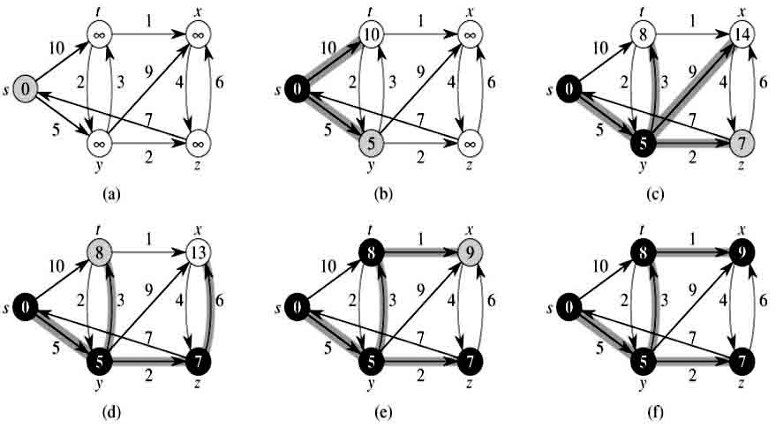

Slide 13
基本思路：贪心
int dijkstra(int s,int t) {
  初始化S={空集}
  d[s] = 0; 其余d值为正无穷大
  while (NOT t in S)
  {
  取出不在S中的最小的d[i];
  for (所有不在S中且与i相邻的点j)
  if (d[j] > d[i] + cost[i][j]) d[j] = d[i] + cost[i][j];
  S = S + {i};
  }
  return d[t];
  }

Slide 14
适用问题：单源最短路
限制条件：图中不能有负边
复杂度分析：
  最直接的实现方法，复杂度为O(V^2)
  堆实现：O(E*log(V))
  Fibonacci堆实现：O(V*log(V)+E)

Slide 15
反例：
2
20
1
-15
10
3
1
4

Slide 16
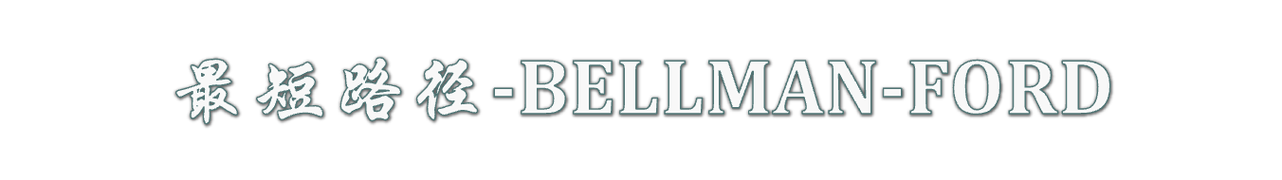
Bellman-ford算法是求含负权图的单源最短路径算法，效率很低，但代码很容易写。即进行不停地松弛（原文是这么写的，为什么要叫松弛，争议很大），每次松弛把每条边都更新一下，若n-1次松弛后还能更新，则说明图中有负环，无法得出结果，否则就成功完成。
我的理解：dist[]中表示从开始点到这个顶点的最短路径的估
计值，初始化为无穷大。所谓松弛，就是看这条边能否使它
的弧尾顶点的估计值变小。

Slide 17
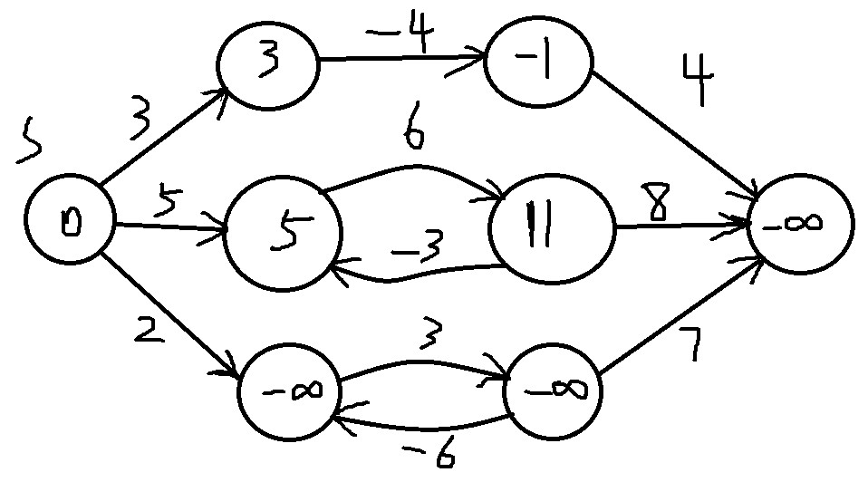
负权环

Slide 18
可以证明：对于任何没有负环的图，该算法最多在|V|-1次迭代后停止更新。此时的d[ ]值即为要求的最短路。
负环的探测：在|V|-1次迭代后，再进行一次迭代，如果d[ ]值仍然发生变化，说明图中有负环。

Slide 19
为什么用|v|-1次后就能确定最短路？
路径松弛性质：如果p=<v0,v1,…,vk>是从s=v0到vk的最短路径
，而且p的边按照(v0,v1)(v1,v2),…,(vk-1,vk)的顺序进行松弛，
那么dist[vk] 等于s到vk的最短路径。这个性质的保持不受其
他松弛操作的影响，即使它们与p边上的松弛操作混合在一
起也是一样的。
对s到vk的最短路径之多有v-1条边，进行v-1次的松弛操作，
并且每次都对所有的边进行松弛。由上边的性质知，dist[vk]
就是s到vk的最短路径。而如果继续还可以松弛的话，说明图
中有负权环。

Slide 20
松驰操作对于边 (i,j):
  If (d[j] > d[i] + cost[i][j])
    d[j] = d[i] + cost[i][j];
算法伪代码:
d[s] = 0; //所有其余d值为正无穷大
  For (loop = 0 ; loop < |V| – 1 ; loop++)
  {
  for (每一条边edge[i])
  if (d[ edge[i].v ] > d[ edge[i].u ] + edge[i].cost)
  d[ edge[i].v ] = d[ edge[i].u ] + edge[i].cost;
}

Slide 21
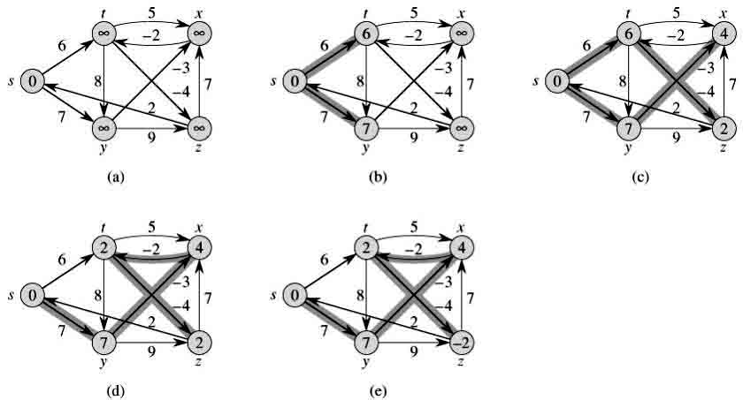

Slide 22
适用问题：单源最短路
限制条件：图中不能有负环
时间复杂度：O(VE)
一些优化方法SPFA：(非常有效，甚至超越Dijkstra)
  (1) 当某次迭代以后发现d[ ]值没有改变，直接结束
  (2) 记录上次d[ ]值更新过的点，只对与这些点关联的边执行下一次松弛操作。

Slide 23

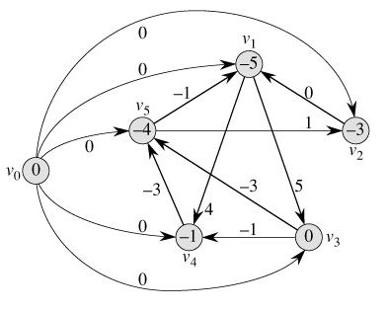
差分约束系统(Difference Constraint system)是一组形如 x-y<=C 的不等式。
x1 – x2 <= 0
x1 – x5 <= -1
x2 – x5 <= 1
x3 – x1 <= 5
x4 – x1 <= 4
x4 – x3 <= -1
x5 – x3 <= -3
x5 – x4 <= -3

Slide 24
回忆：松驰操作
  if (d[ edge[i].v ] > d[ edge[i].u ] + edge[i].cost)
  then d[ edge[i].v ] = d[ edge[i].u ] + edge[i].cost;
  即在最短路算法执行完毕后，对所有的边(u,v)都有
  d[ edge[i].v ] <= d[ edge[i].u ] + edge[i].cost
  变形得
  d[ edge[i].v ] – d[ edge[i].u ] <= edge[i].cost ;
  容易看出，上式即为差分约束系统的标准形式。

Slide 25
由此我们把解不等式组问题转化为图论问题：
  不等式组中的每个变量作为图中的一个点
  对于每个不等式Xi – Xj <= k，在图中加入一条边(j,i) ，边权值为k
  为了执行最短路算法，我们加入一个源点V0，并使V0到每个点有一条权值为0的边。
  以V0为起点，执行Bellman-Ford算法，算法结束时各个点的d[ ]值即为一个可行解。如果算法检测到负环，说明原不等式组无解。

Slide 26
要注意的地方：
  (1) 许多实际问题要求解Xi >= 0，而用上面的方法求解后d[i] <= 0，因此可能需要对所有解“平移”。
    容易观察到，如果把所有的Xi同时加一个值，不等式组仍然成立
  (2) 用最短路算法求得的解满足∑d[i]最大。
  (3) 如果是不等号为>=、<、>、=等，需要进行相应转化。
  (4) 实际问题中有些不等关系较隐蔽，注意不要遗漏。

Slide 27

把所有点都试一遍~~
初始化两个顶点的最短路径，如果i到j有弧，则初始化为弧
长，否则初始化为无穷大。用所有的点进行n次试探。
当试探vx时，假设（vi,…,vx)和(vx,…,vj)分别是当前找到的最短
路径，那么(vi,…,vx,…,vj)就有可能是从vi到vj的最短路径。将
它和之前找 到的vi到vj的最短路径进行比较，得到新的最短
路径。

Slide 28
所有点对最短路
设dis[ ][ ]是图的邻接矩阵，其中不存在的边权值为正无穷大。
for (k = 0 ; k < n ; k++)
  for (i = 0 ; i < n ; i++)
  for (j = 0 ; j < n ; j++)
  if (dis[ i ][ j ] > dis[ i ][ k ] + dis[ k ][ j ])
  dis[ i ][ j ] = dis[ i ][ k ] + dis[ k ][ j ];

Slide 29
DP
设opt[i][j][k]表示从i到j的路径中，经过的点的编号不超过k的最短路。
边界条件opt[i][j][0] = dis[i][j]
转移方程:
opt[i][j][k] = Min(opt[i][j][k-1] , opt[i][k][k-1] + opt[k][j][k-1]) (k > 0 , 0 <= i , j <= n)
则opt[i][j][n]即为所求

Slide 30
易知算法时间复杂度为O(n^3), 且常数很小
原程序实际上是这个DP的一个精巧的实现，省略了最后一维数组

Slide 31

Hdu 2544 最短路
Hdu 3790 最短路径问题
Hdu 2066 一个人得旅行
Hdu1874畅通工程续
上面都是很裸的最短路径问题
Hdu1217 求最短路
把加法换成乘法
Hdu 2833 WuKong
最短路加记忆化搜索

Slide 32
Toj-3202 Revamping Trails
  最短路，每个点拆成20个点，dijikstra+堆
Toj-1664 Intervals
  差分约束(注意建图的细节)

Slide 33

  TOJ 1664 / POJ 1201
  题目大意：一串0和1组成序列，给定一组限制条件[a,b,c]，表示第a个数到第b个数之间最少有c个1。
  要使所有条件都满足，至少需多少个1?

Slide 34
Sample Input
  5
  3 7 3
  8 10 3
  6 8 1
  1 3 1
  10 11 1
Sample Output
6
3,4,5,8,9,10位为1即可

Slide 35
设s[i]表示前i位中1的个数。
  对每个条件[a,b,c]，有s[b] – s[a-1] >= c，即
  s[a-1] – s[b] <= -c
  注意隐蔽条件:
  s[i] – s[i-1] >= 0, 即s[i-1] – s[i] <= 0
  s[i] – s[i-1] <= 1
  另设一源点，向每个s[i]都连一条权为0的边
调用Bellman-ford求出s[ ]，则s[maxn]-s[0]即为所求。

Slide 36
Poj-1734 Sightseeing trip
无向图的最小环路，Floyd

Slide 37

生成树的定义
  任何只由G的边构成,并包含G的所有顶点的树称为G的生成树(G连通).
  加权无向图G的生成树的代价是该生成树的所有边的代码(权)的和.
最小代价生成树是其所有生成树中代价最小的生成树.
最小生成树(Minimum Spanning Tree, MST)
  所有生成树中代价最小的生成树.
最小生成树算法
  Prim
  Kruskal
  都是基于贪心的思路

Slide 38
最小生成树的MST性质：
假设N=(V,{E})是一个连通网，U是顶点集V的
一个非空子集。若(u,v)是一条具有最小权值
的边，其中u属于U，v属于V-U，则必存在一
棵包含边(u,v)的最小生成树。

Slide 39

Prim算法基本步骤:
  (1) 任意选定一点s，设集合S={s}
  (2) 从不在集合S的点中选出一个点j使得其与S内的某点i的距离最短，则(i,j)就是生成树上的一条边，同时将j点加入S
  (3) 转到(2)继续进行，直至所有点都己加入S集合。

Slide 40

28
0
1
0
1
10
14
16
10
14
16
5
6
2
5
6
2
24
18
25
12
25
12
4
3
4
3
22
22

Slide 41
Prim算法伪代码：
S={s}; Tot = 0; d[s] = 0; 其余d[ ]值初始化为正无穷;
  while (|S| < |V|) {
    不在S中的取出最小的d[i];
    Tot += cost[ pre[ i ] ][ i ];
    for (每个与i相邻且不在S中的点j)
    if (d[ j ] > cost[ i ][ j ]) {
    d[ j ] = cost[ i ][ j ];
    pre[ j ] = i;
    }
    S = S + { i };
  }
  return tot;
时间复杂度O(V^2)

Slide 42

算法基本步骤：
  将边按权值从小到大排序后逐个判断，如果当前的边加入以后不会产生环，那么就把当前边作为生成树的一条边。最终得到的结果就是最小生成树。
算法实现难点：环的检测
  实现方法：并查集
复杂度O(E*logE)

Slide 43

28
0
1
0
1
10
14
16
10
16
14
5
6
2
5
6
2
24
18
25
12
12
25
4
3
4
3
22
22

Slide 44
Kruskal算法伪代码
按边长从小到大的顺序排序边
res = 0；
while（边集不为空）{
if(Find(边的头结点） != Find(边的尾结点)){
合并找到的两个集合；
res += 这条边的长度；
如果所有的点都合到一个集合，返回真；
否则返回假。

Slide 45

Hdu1879 继续畅通工程
Hdu1233 还是畅通工程
Hdu1162 Eddy’s picture
边和距离都变成浮点型
Hdu1102 Constructing Roads
Hdu1301 Judge Roads

Slide 46
Toj-1924 Jungle Roads
  prim
Toj-1676 Networking
  prim
Toj-2172 Qiushi Bookstore
  kruskal

Slide 47

总体来说这两个算法实现非常相似，都保存
有一个dist数组，并且每次选取一条最短边，
选取完之后对dist数组进行更新。
不同：Prim算法中的dist数组保存的是这个点
到已选点集S的最短距离（可以是到任何一个
顶点）。Dijkstra算法中的dist数组保存的是当
前找到的从起始点到该点的最短路径。

